Slide 1





Bài 16: Lít
Tiết 2
Bản quyền : FB Đặng Nhật Linh- https://www.facebook.com/nhat.linh.3557440

Slide 2
YÊU CẦU CẦN ĐẠT
1. Học sinh thực hiện được:
- Bước đầu nhận biết, cảm nhận biểu tượng về dung tích qua so sánh lượng nước nhiều hơn, ít hơn.
- Nhận biết, cảm nhận về biểu tượng đơn vị đo dung tích lít (l)
- Đọc, viết tắt được kí hiệu lít, thực hiện được phép cộng, phép trừ với đơn vị lít.
- Vận dụng giải các bài tập, bài toán thực tế liên quan đến so sánh, tính toán với đơn vị đo dung tích lít (l).
2. Học sinh vận dụng được:
- Qua thực hành, luyện tập sẽ phát triển năng lực tư duy và lập luận, năng lực giao tiếp toán học.
- Qua giải bài toán thực tiễn sẽ phát triển năng lực giải quyết vấn đề.
- Rèn luyện tính cẩn thận, nhanh nhẹn.
3. Học sinh hình thành được:
- Rèn luyện tính cẩn thận, nhanh nhẹn.

Slide 3


1. Tính (theo mẫu)
Mẫu: 8l + 6l = 14l ; 12l – 7l = 5l
9l
32l
13l
7l
9l
11l
a) 5l + 4l =
b) 9l - 3l =
12l + 20l =
19l - 10l =
7l + 6l =
11l - 2l =
Bản quyền : FB Đặng Nhật Linh- https://www.facebook.com/nhat.linh.3557440

Slide 4
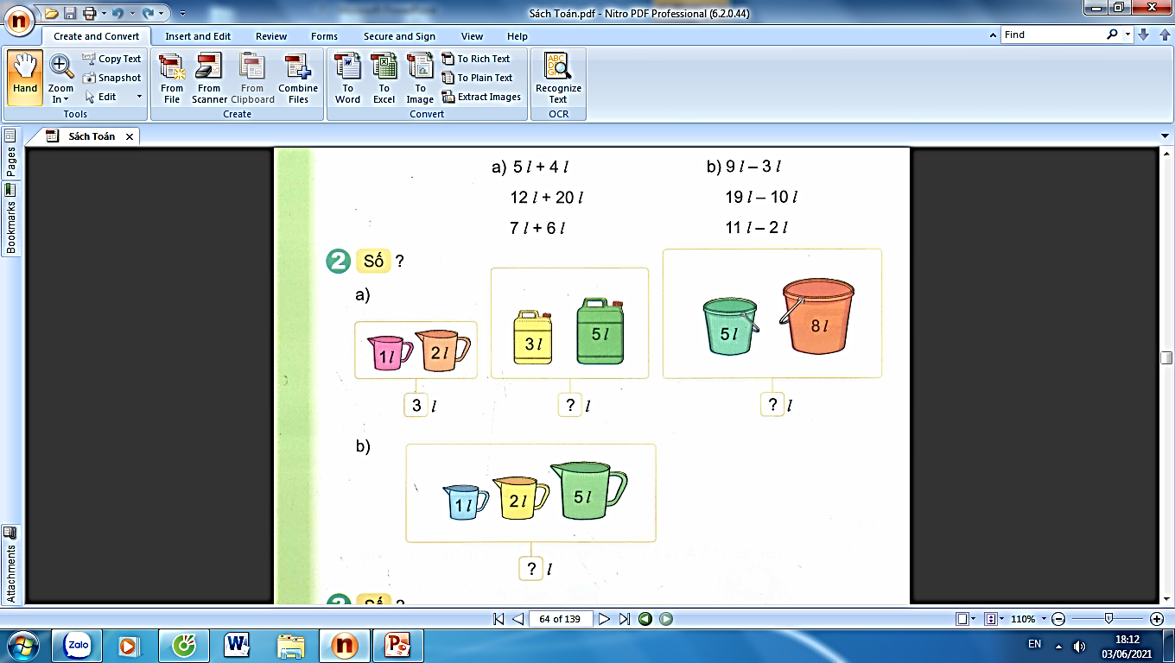

2. Số?
?
3
8
13
l
?
l
l
8
?
l
Bản quyền : FB Đặng Nhật Linh- https://www.facebook.com/nhat.linh.3557440

Slide 5
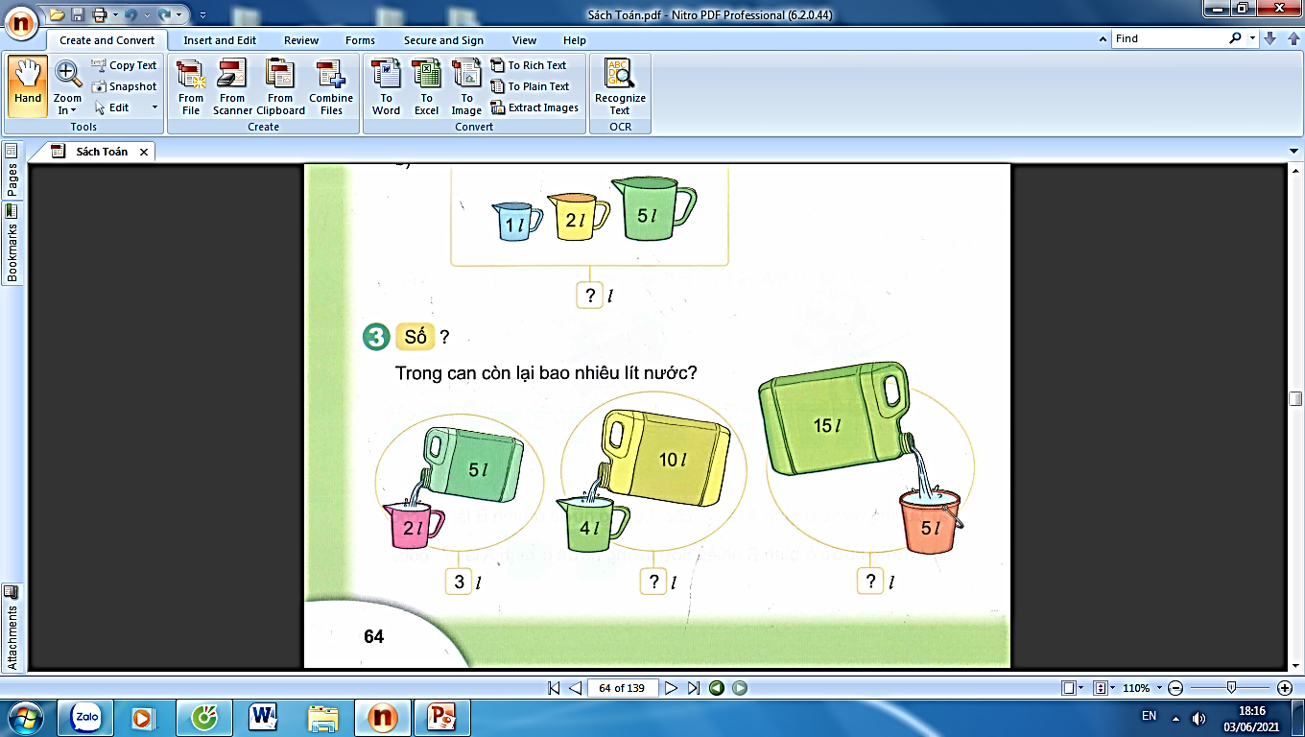


3. Số?
Trong can còn lại bao nhiêu lít?
3
6
?
10
l
l
?
l
Bản quyền : FB Đặng Nhật Linh- https://www.facebook.com/nhat.linh.3557440

Slide 6
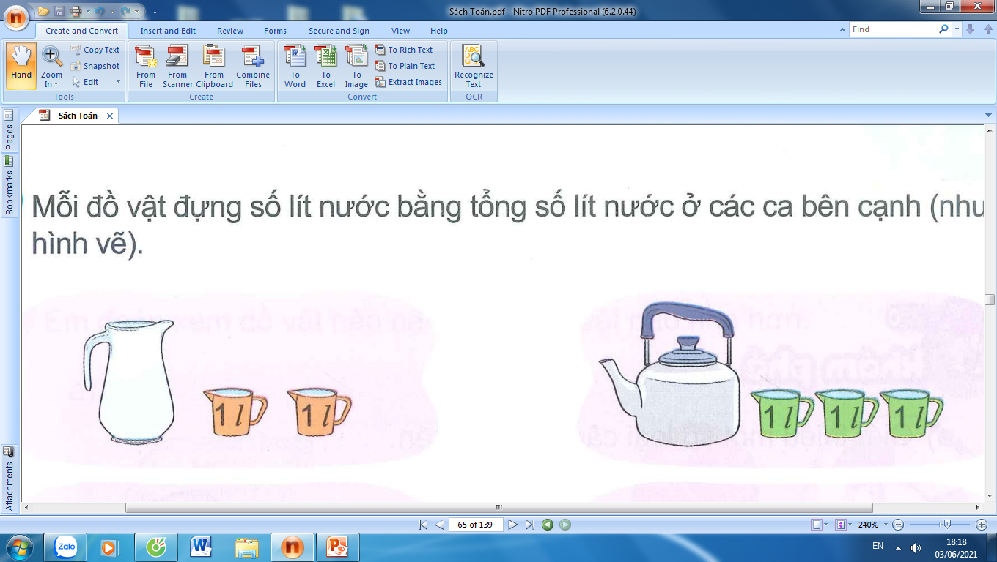
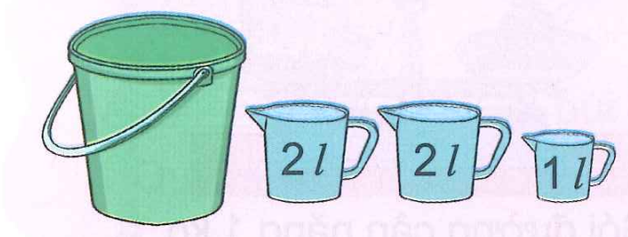
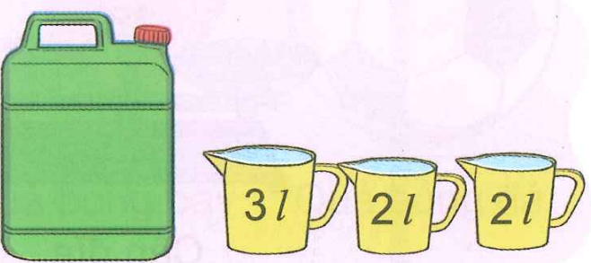
4. Mỗi đồ vật đựng số lít nước bằng tổng số lít nước
ở các ca bên cạnh (như hình vẽ)
a) ?
Số
Đồ vật | Bình | Ấm | Xô | Can
Số lít nước | 2 | ? | ? | ?
3
5
6
Bản quyền : FB Đặng Nhật Linh- https://www.facebook.com/nhat.linh.3557440

Slide 7
a) ?
Số
Đồ vật | Bình | Ấm | Xô | Can
Số lít nước | 2 | ? | ? | ?
3
5
6
b. Đồ vật nào đựng nhiều nước nhất? Can (6 lít)
Đồ vật nào đựng ít nước nhất? Bình (2 lít)
Bản quyền : FB Đặng Nhật Linh- https://www.facebook.com/nhat.linh.3557440

Slide 8
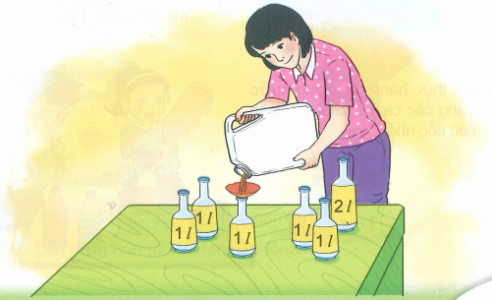
5. Trong can có 15l nước mắm. Mẹ đã rót 7l nước mắm vào các chai. Hỏi trong can còn lại bao nhiêu lít nước mắm ?
Tóm tắt:
Có : 15l
Đã rót : 7l
Còn lại : ... l nước mắm?
Bài giải
Trong can còn lại số lít nước mắm là:
15 – 7 = 8 (l)
Đáp số: 8l nước mắm
Bản quyền : FB Đặng Nhật Linh- https://www.facebook.com/nhat.linh.3557440

Slide 9


Chào tạm biệt các em!
Bản quyền : FB Đặng Nhật Linh- https://www.facebook.com/nhat.linh.3557440

